Slide 1
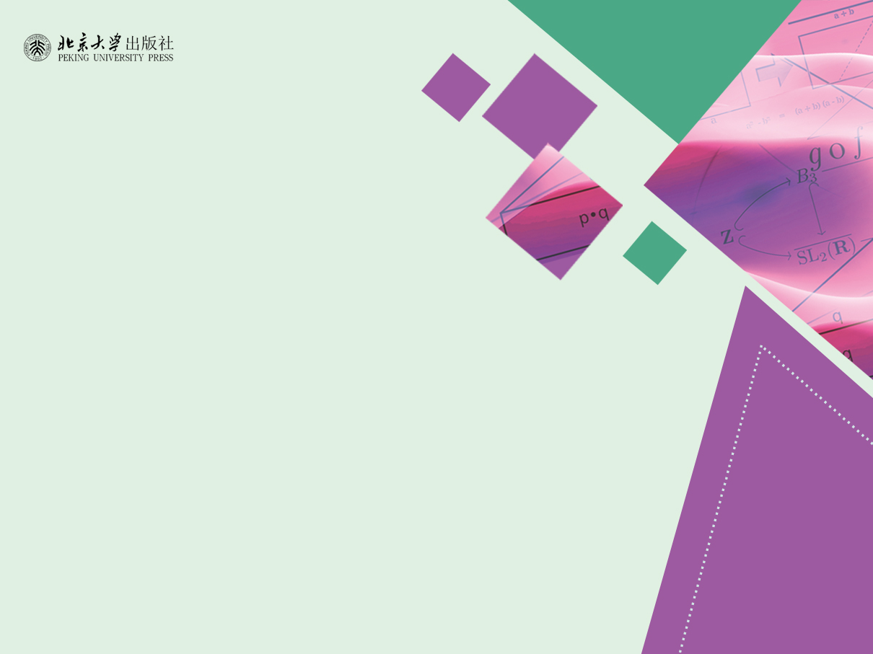
线性代数
第一章 行列式

Slide 2




第五节 克拉默法则
一、非齐次线性方程组
二、齐次线性方程组

Slide 3
一、非齐次线性方程组
定义 1
如果含有 n 个未知数的线性方程组
若常数项b₁,b₂,…,b_{n}不全为零，
则称此方程组为
非齐次线性方程组.
称为(1)的系数行列式.

Slide 4
解可以表示为
其中D_{j} 是把系数行列式D 中第j 列的元素用方程右
端的常数项代替后所得到的n 阶行列式，即
b₁
b_{n}

Slide 5
定理 1 (克莱姆法则)
如果 n 个未知数的线性方程组
的系数行列式
那么线性方程组(1)有解,并且解是唯一的.

Slide 6
证明
用D中第j列元素的代数余子式 A_{1j}, A_{2j},…, A_{nj}依次
乘方程组(1)的n个方程，得
再把n个方程依次相加，得
由代数余子式的性质可知,
上式中x_{j}的系数等于D
而其余x_{i}(i≠j) 的系数均为0；

Slide 7
于是
当D≠0时，方程组(2)有唯一的一个解

Slide 8
例1 解线性方程组
解
由于方程组的系数行列式

Slide 9
同理可得
故方程组的解为:

Slide 10
例2 用克拉默法则解方程组
解
8
9
-5
0
b=

Slide 11
8
9
-5
0
8
9
-5
0
8
9
-5
0
8
9
-5
0

Slide 12
二、齐次线性方程组
定义 2
常数项全为零的线性方程组
称为齐次线性方程组．
一定是方程组(2)的解，称为零解.
若一组不全为零的数
是方程组(2)的解，
称为非零解.

Slide 13
齐次线性方程组的相关定理
定理2
如果齐次线性方程组(2)的系数行列式 D≠0,
则齐次线性方程组 (2)没有非零解.
定理3
齐次线性方程组(2)有非零解的充要条件是
它的系数行列式为零.

Slide 14
例3 λ取何值时，齐次方程组
有非零解？
解
齐次方程组有非零解，则 D=0

Slide 15
小结
1.齐次与非齐次线性方程组
2.用克拉默法则解方程组的两个条件
(1)方程个数等于未知量个数;
(2)系数行列式不等于零.
3.齐次线性方程组的相关定理
作业 Ｐ30 习题一
8（1）（2）；9

Slide 16
备用题
1. 设曲线 y=a₀+a₁x+a₂x²+a₃x³ 过点(1,3)、(2,4) 、
(3,3)、(4,-3) ，求系数a₀，a₁，a₂，a₃
a₀+ a₁+ a₂+ a₃ =3
a₀+2a₁+4a₂+8a₃ =4
a₀+3a₁+9a₂+27a₃ =3
a₀+4a₁+16a₂+64a₃ = -3
解：由题意
系数行列式
是列向的四阶范德蒙德行列式，故
D = (4-3)(4-2)(4-1)(3-2)(3-1)(2-1) = 12

Slide 17
3
4
3
-3
= -6
同理可得 a₀= 3、 a₁= -3/2、 a₂=2
曲线

Slide 18
本小节结束
谢 谢

